Slide 1
ОТЧЕТ по учебной практике ПП.02.02. «Участие в интеграции программных модулей» по специальности 09.02.03 «Программирование в компьютерных системах»
Выполнил: Герасимов Д.А.
Группа: П1-18

Slide 2




Инструменты
Серверная часть: PostgreSQL
Клиентская часть (WEB): Django, JavaScript
Клиентская часть (Android): Kotlin, Android SDK
IDE: PyCharm

Slide 3
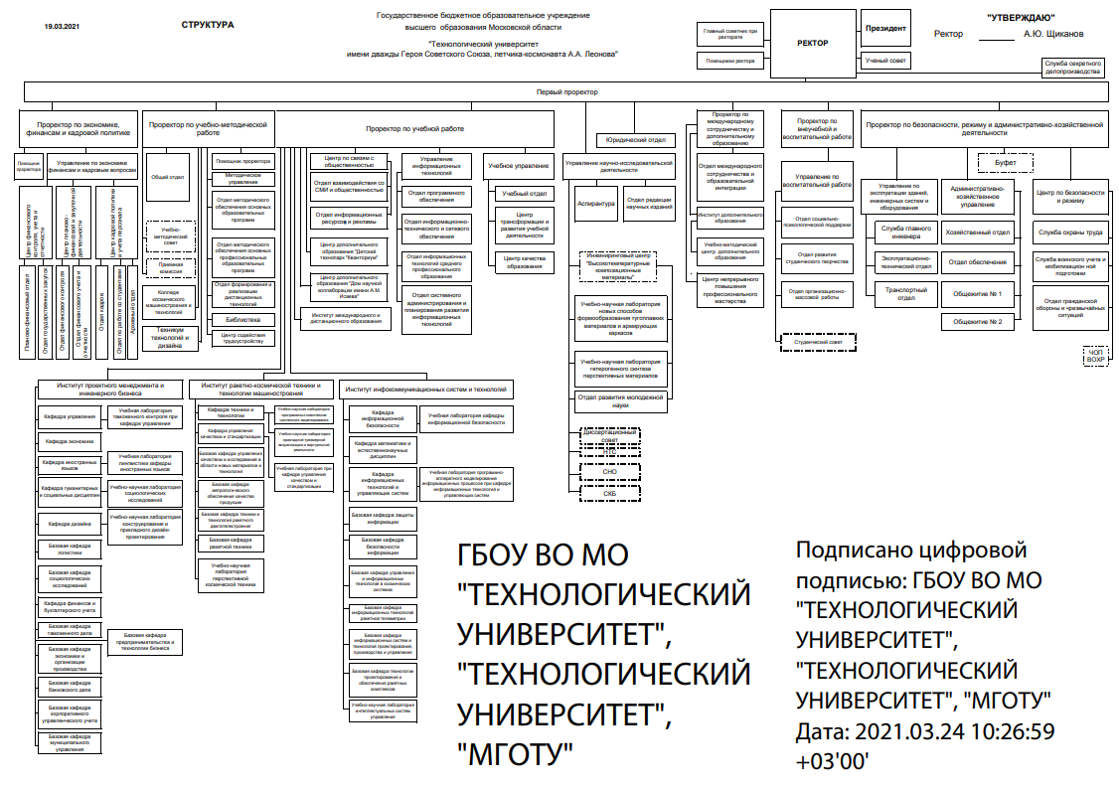
Организационная структура университета

Slide 4
Схема документооборота

Slide 5
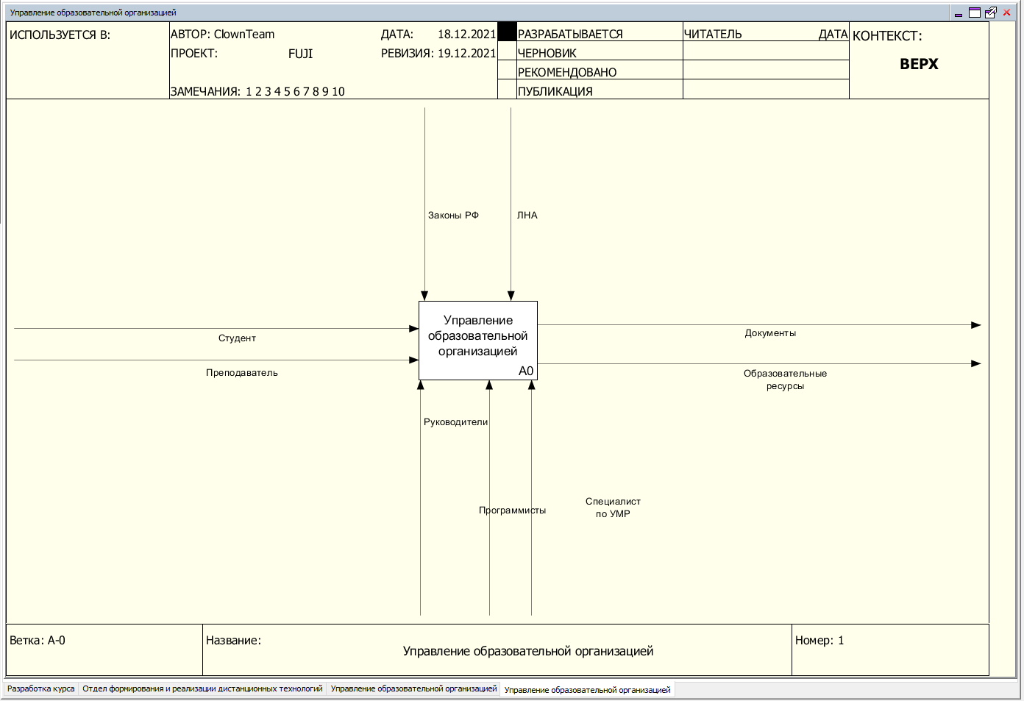
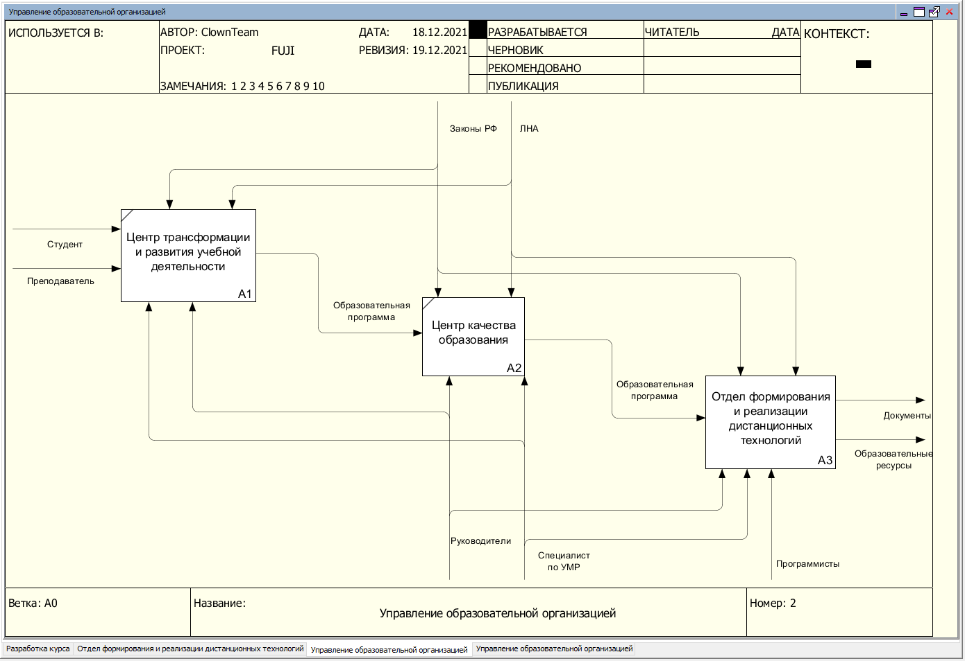
IDEF-модель

Slide 6
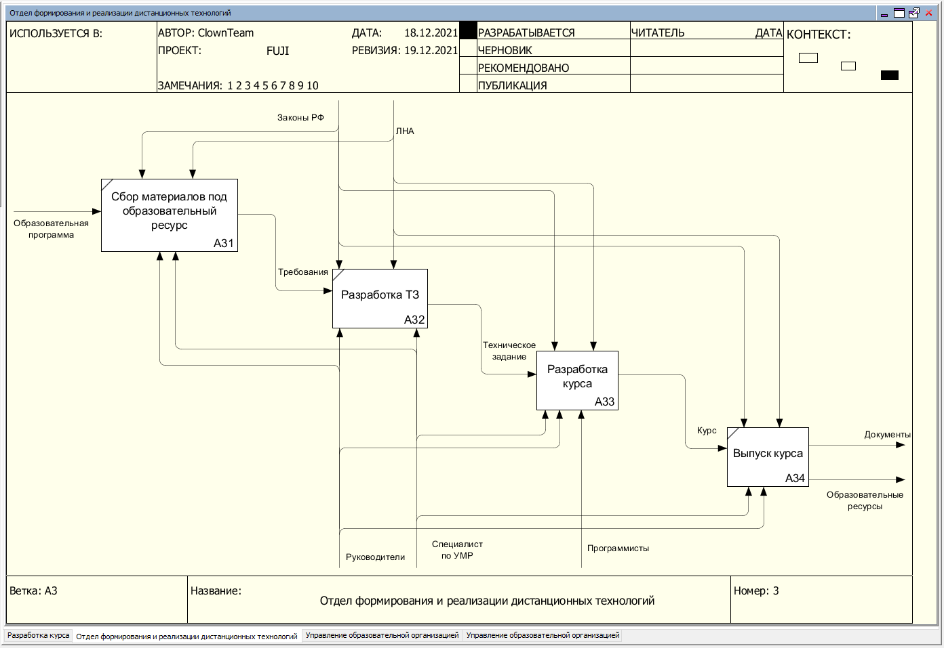
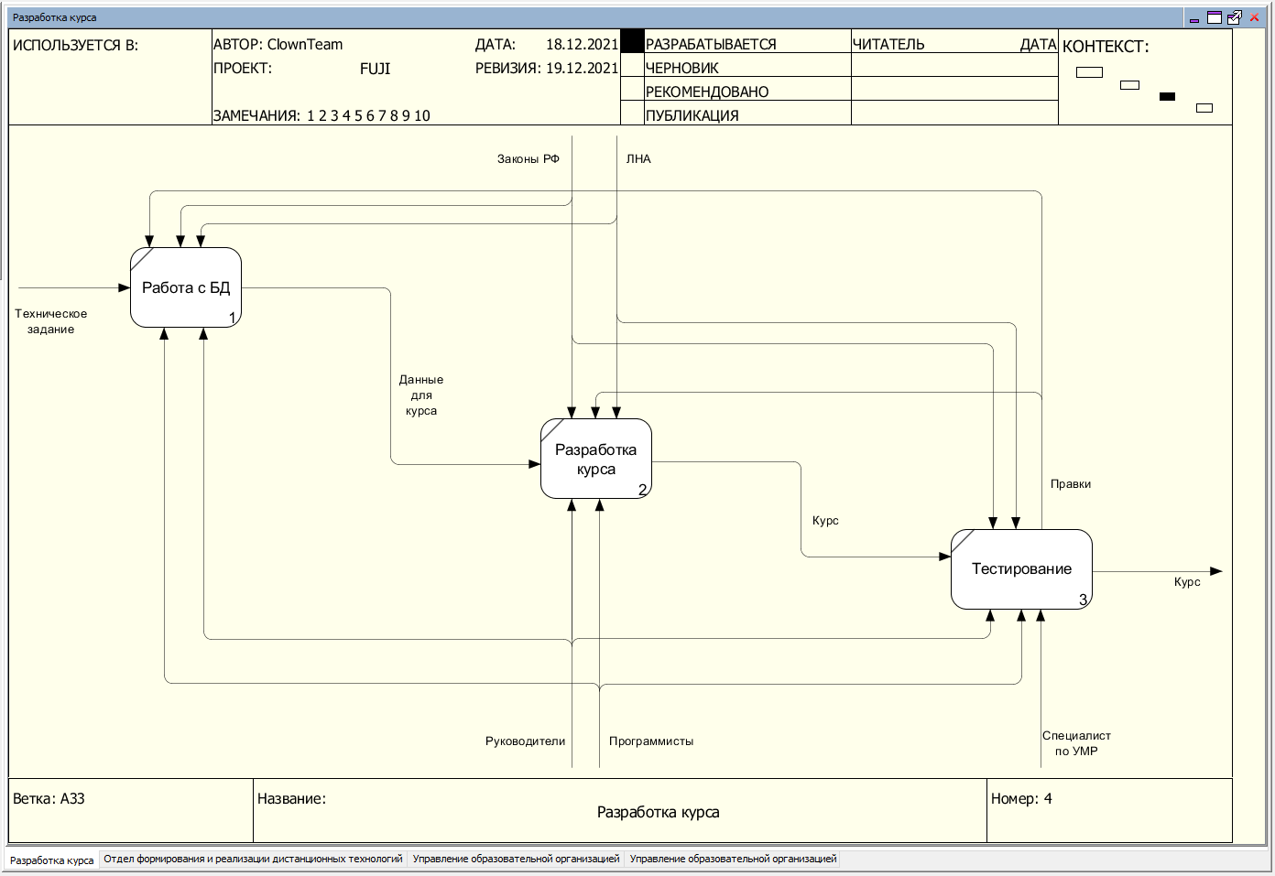
IDEF-модель

Slide 7
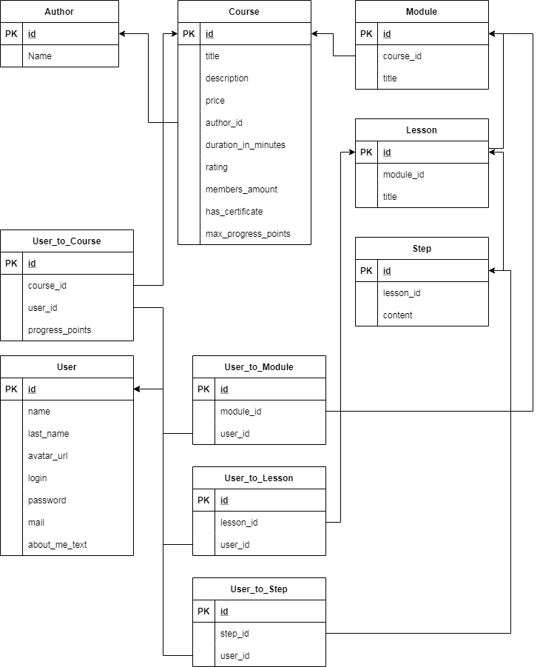
Логическая схема БД

Slide 8
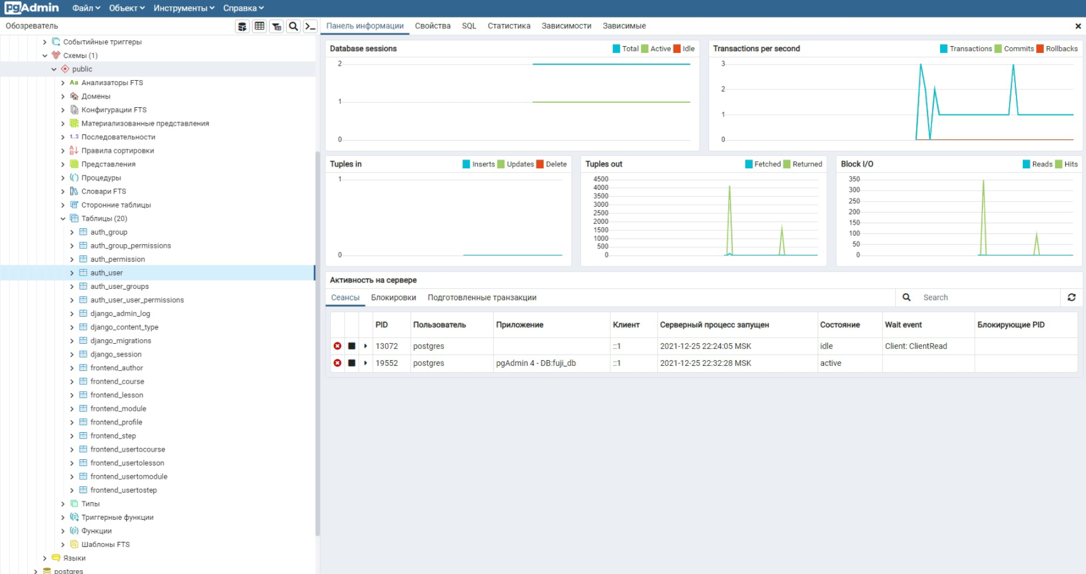
Построение базы данных в СУБД PostgreSQL

Slide 9
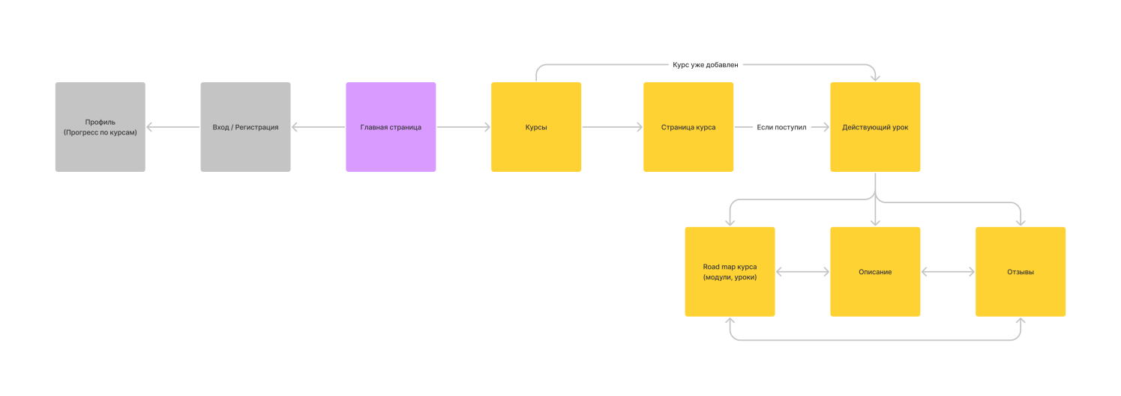
Сценарий работы клиентской части приложения

Slide 10
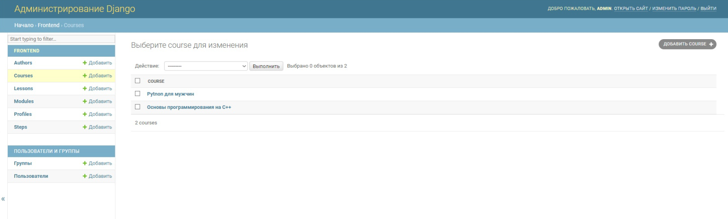
Администрирование БД

Slide 11
Спасибо за внимание

